Slide 1
 | OSI Model | Layer No. | TCP/IP Model
Alligator | Application | L7(Firewall) -> 하드웨어 일체형 적합한 조합을 만들기 위해 | HTTP | HTTPS , SSH .. DNS
Pet | Presentation
Steve’s | Session
Touch | Transport | L4(NAT) | TCP | UDP , ICMP(?)
Not | Network | L3(Router) -> IP 헤더 | Ipv4 | IPv6 , ARP(?)
Do | Data link | L2 (switch) ->이더넷 헤더 | Ethernet | PPP , HDLC
Please | Physical
2^32 = 42억개
시험에 나온다!

Slide 2
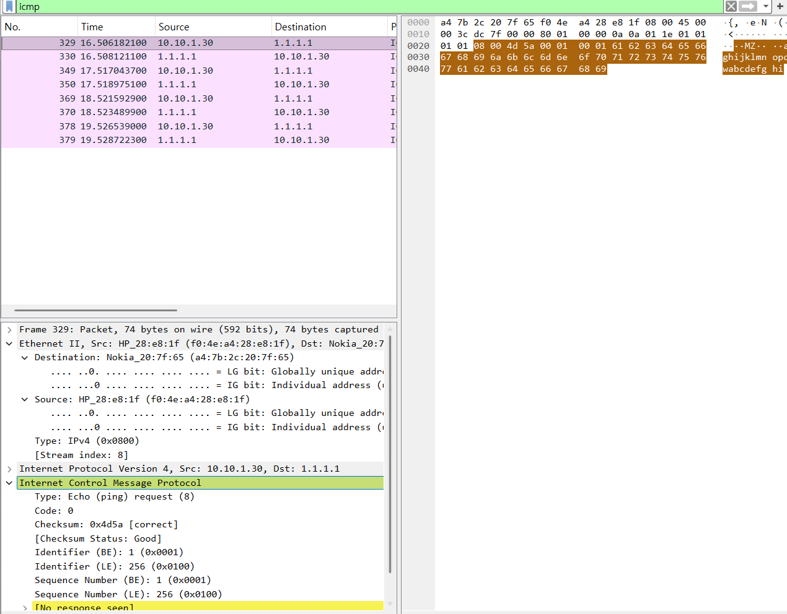
Icmp 잡히는 모습
일반적으로는 L3로 보지만
잡으면 L4로 본다

